Slide 1
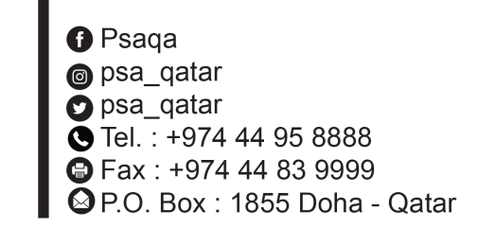
أنواع مصادر البيانات الإدارية
7 December 2022
الجلسة 11

Slide 2
الربط الإلكتروني بالجهات المصدرية وحقول البيانات
الجهـات المصـدرية لبيانـات التعـداد
- بيانات الالتحاق
- المرحلة التعليمية
- البيانات الحيوية
- بيانات الاعاقة
- بيانات الزواج والطلاق
- بيانات العاملين
- بيانات الاعاقة
- بيانات أخرى.
ID / العلاقة برب الاسرة / الحالة التعليمية /
الحالة الزواجية / قيد المنشأة /
عدد العاملين / السجل التجاري
- بيانات عنواني / - خصائص المبني
- بيانات الساكنين
- بيانات المنشآت
- بيانات النشاط الاقتصادي
- بيانات تكنولوجيا المعلومات
- رقم الكهرباء / - خصائص المبني
- بيانات الساكنين
قاعدة البيانات المركزية
جهات أخرى
2

Slide 3
مراحل تنفيذ تعداد 2020
المرحلة الأولى لعمليات جمع البيانات
انشاء سجل خصائص للسكان (مصادر ادارية)
Government employees register
(ADLSA)
Marriage & Divorce Certificate Register
Unemployment & Job seeker register
(ADLSA)
HMD staff register
(HMC)
Labour Wages register
(ADLSA)
QID
QP staff register
(QP)
Statistics Population Register
Students register
(MOEHE)
QID
QID
Qatar Gas staff register
(QS)
Births & Death register
(MOPH)
QID
Qatar University staff register (QU)
Population Register
(MOI)
Population National Address register
(MOI)
Retirement & social Insurance register
(GRSIA)

Slide 4
مراحل تنفيذ تعداد 2020
المرحلة الأولى لعمليات جمع البيانات
تجهيز إطار المباني والعنونة
أ. تجهيز إطار المباني :
تم تنفيذ هذا الجزء من المرحلة الأولى في يونيو من العام 2019، بهدف جمع وفرز وتصنيف وتصحيح البيانات المتعلقة بخصائص المباني الانشائية، مثل نوع المبنى، وتصنيفه وحالته من حيث اكتمال البناء من عدمه، للتأكد من صحة وشمول البيانات الموجودة سلفاً لدى الجهات المصدرية، وكذلك توفير بعض البيانات الضرورية والتي لا تتوفر لدى الجهات المصدرية.
وكان جهاز التخطيط والإحصاء قد قام قبل البدء بتنفيذ هذا الجزء من المرحلة الأولى بالتنسيق مع الجهات المصدرية لبيانات المباني، وإعداد دليل ( التصنيف الوطني الموحد للمباني بدولة قطر )، وتم اعتماده من مجلس الوزراء للعمل به من قبل جميع الجهات ذات الاختصاص ببيانات المباني بالدولة، وهو الدليل الذي استند عليه في تصنيف المباني في هذه المرحلة وتحديث بيانات تصنيف المباني لدى الجهات المصدرية لبيانات المباني.
المباني الأخرى
مباني المنشآت
المباني السكنية التجارية
المباني السكنية
4

Slide 5
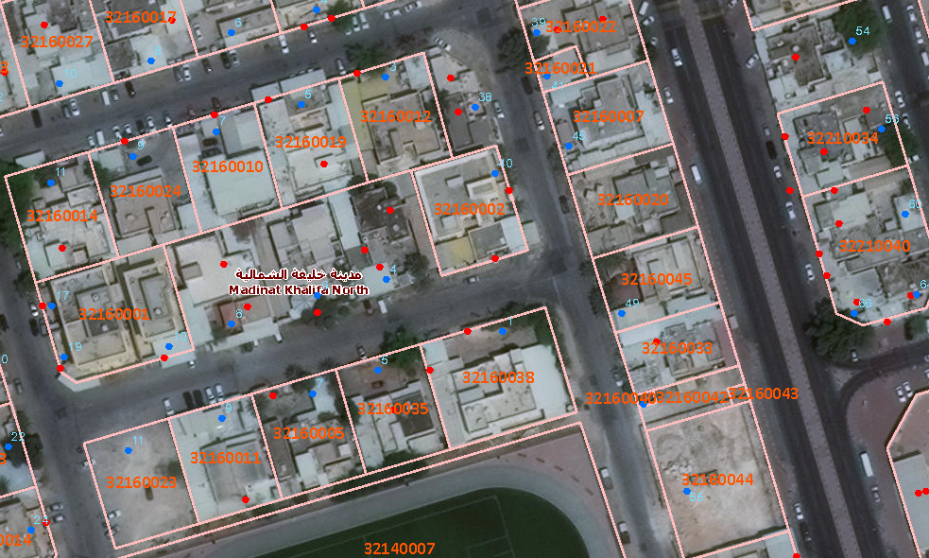
عمليات المراجعة والتنقيح والمعالجة المكتبية
المرحلة الأولى لعمليات جمع البيانات
في أول عملية للعمليات المكتبية، تم ربط بيانات السجلات الإدارية لأرقام المباني (QARS) الواردة من وزارة البلدية، مع سجلات الكهرباء، ومن ثم عكس تلك البيانات على الخرائط الجوية وتحديد الناقص منها والنزول الميداني لاستكماله، بهدف تكوين سجل شامل لجميع بيانات العنونة للمباني بالدولة، كأساس للعمل به في عمليات حصر الوحدات السكنية، ثم الأسر وعد الأفراد وجمع خصائصهم في المرحلة الثانية من التعداد.
وقد تم التخطيط وتنفيذ هذه المرحلة بشكل يضمن عدم سقوط أي مبنى من عمليات الحصر، واستغرقت ستة أشهر ابتداءً من يناير وحتى يونيو 2019.
5

Slide 6
شكراً لحسن استماعكم

